Slide 1





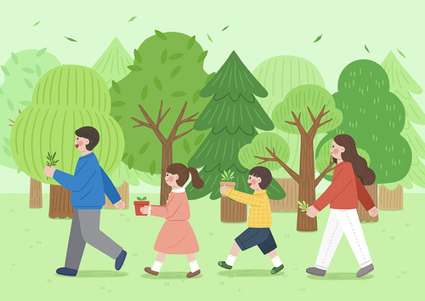


Slide 2












Slide 3








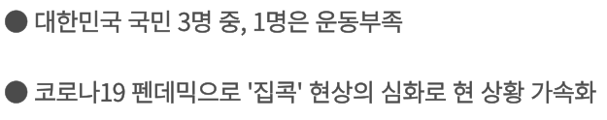
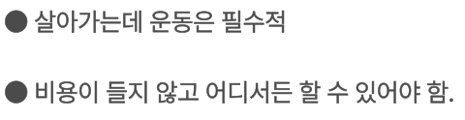
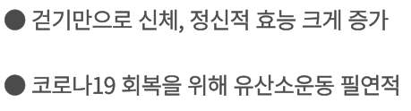

Slide 4






Slide 5

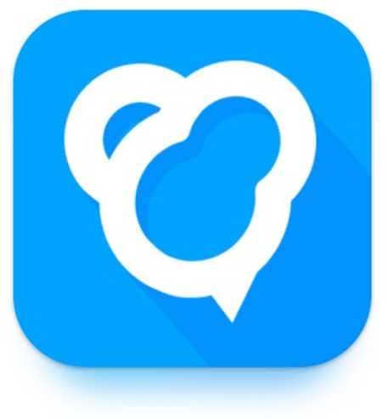







Slide 6





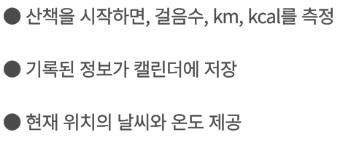
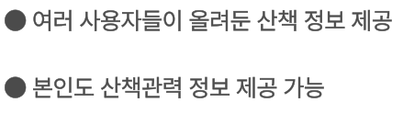


Slide 7

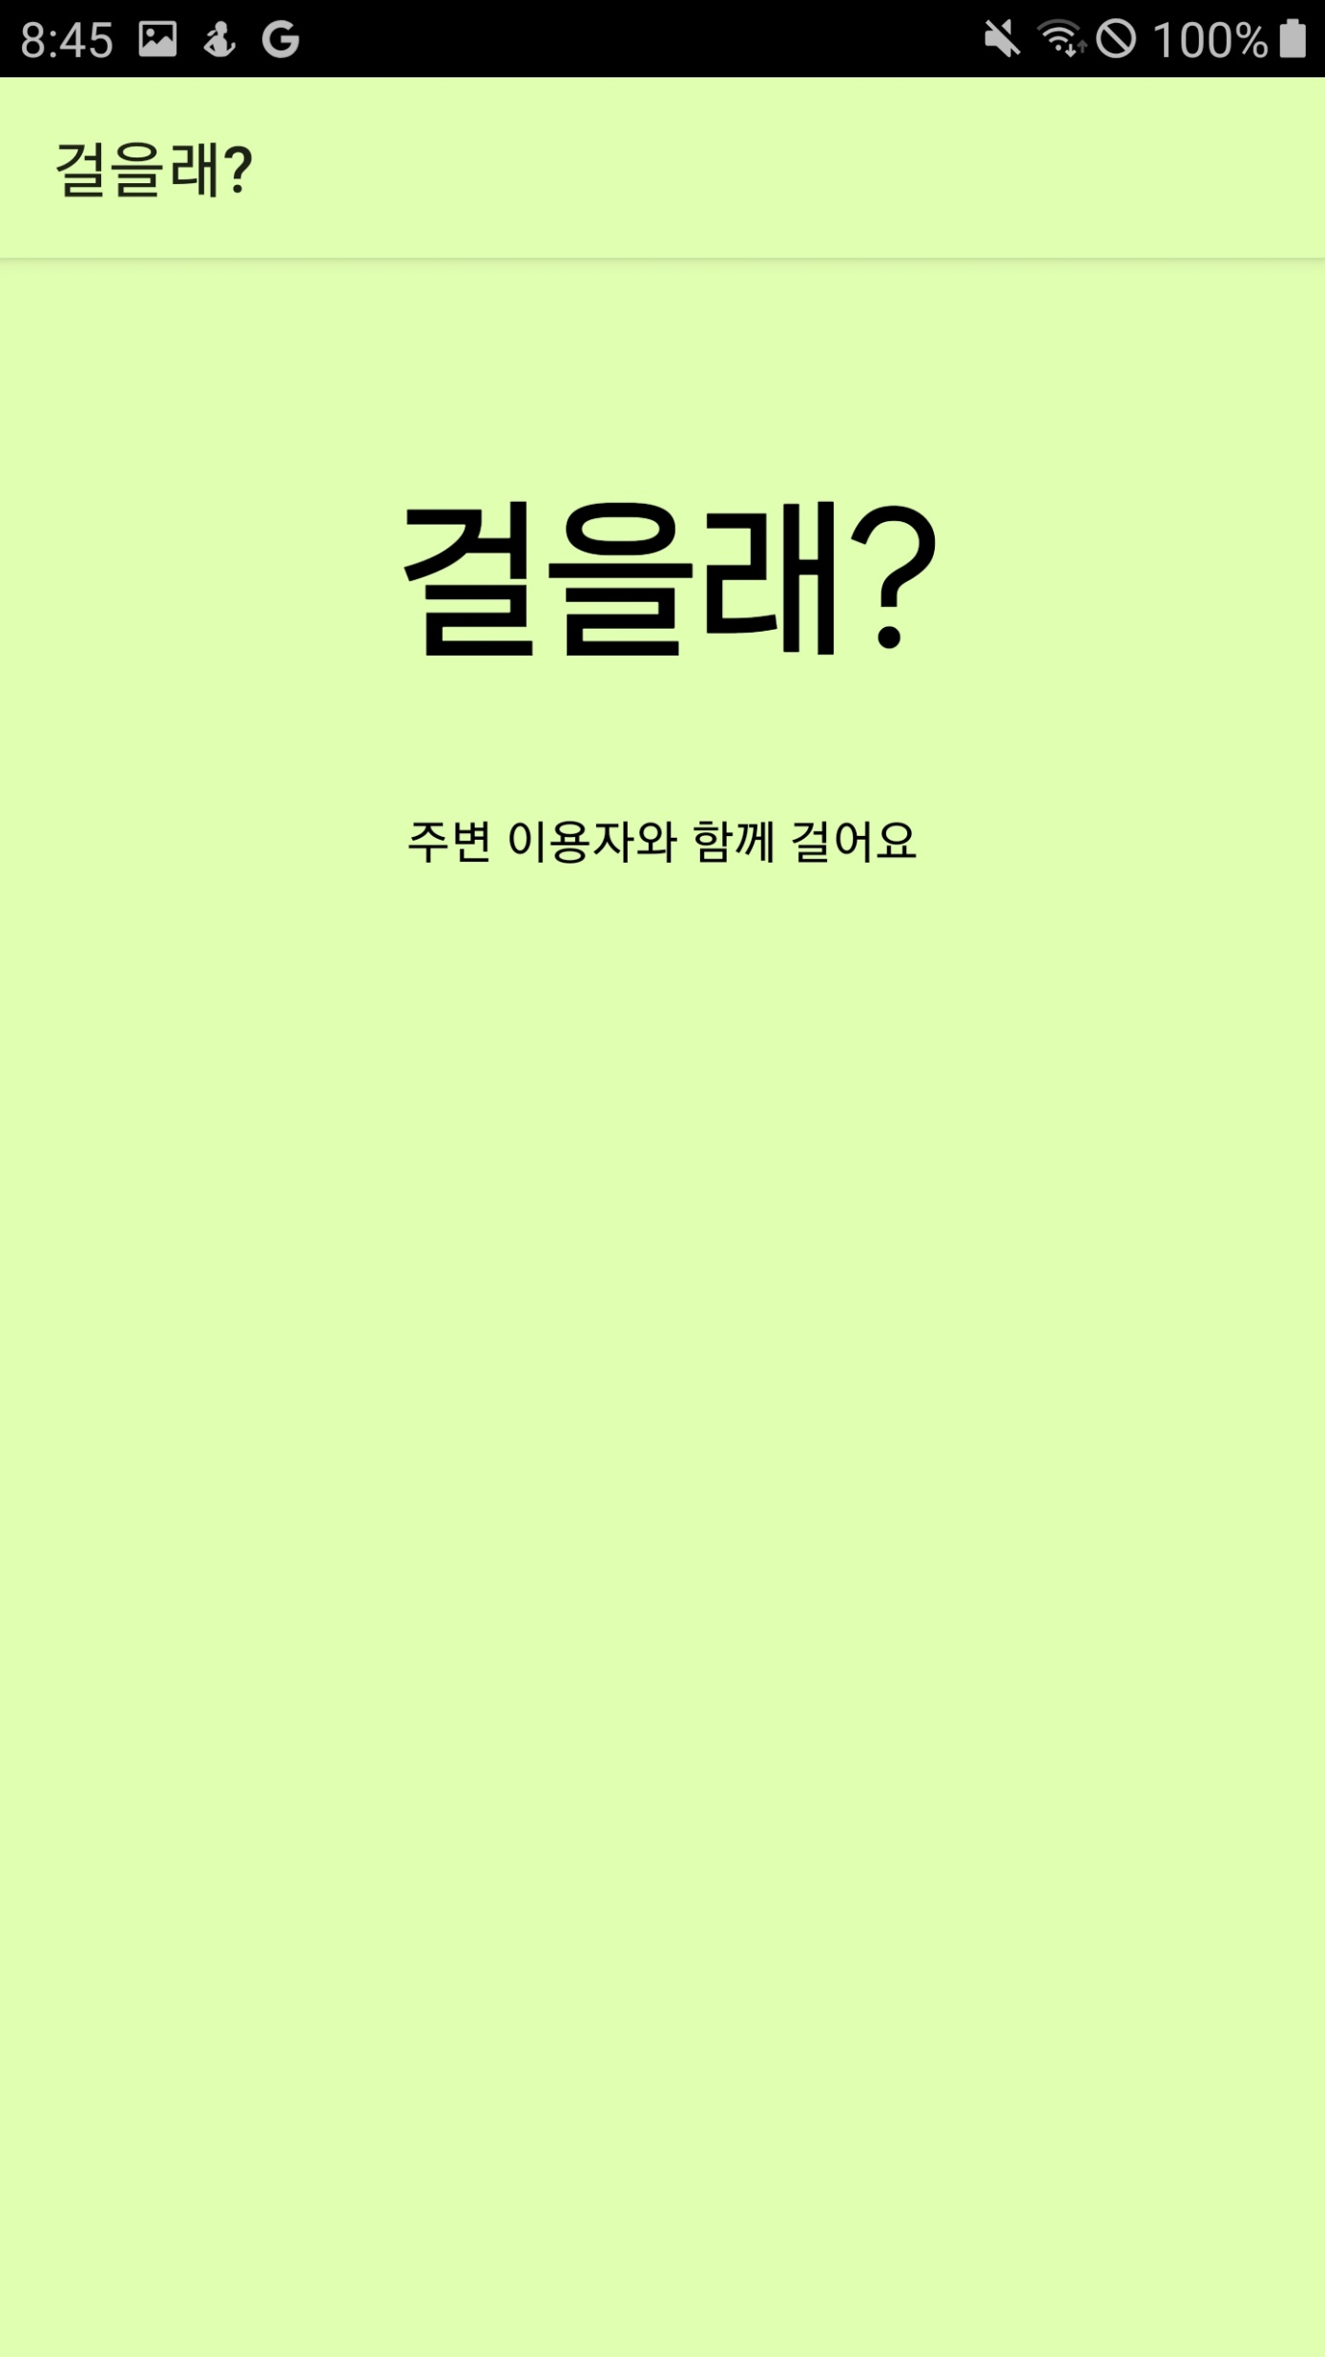
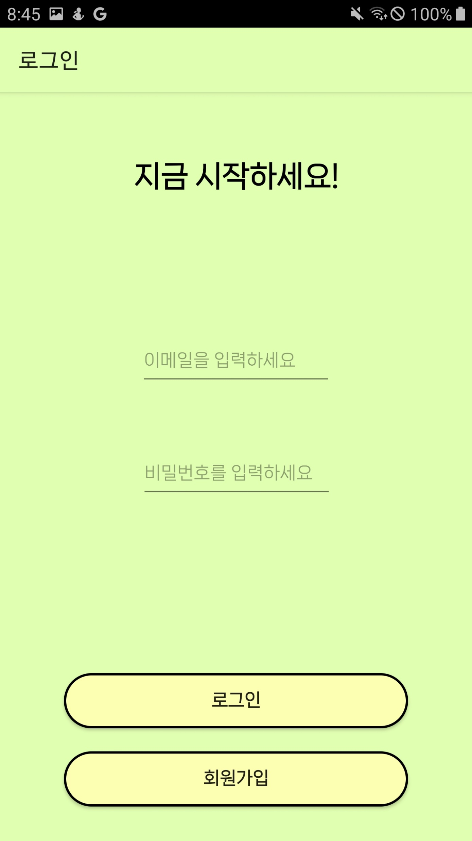
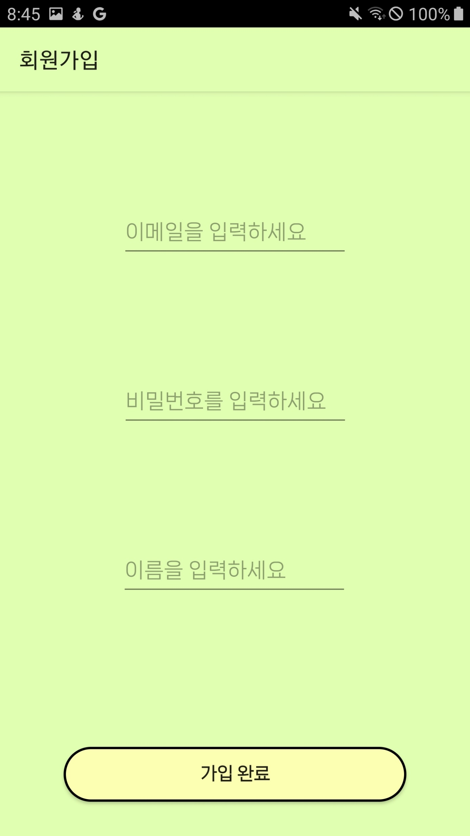
시작 화면
로그인
회원가입

Slide 8
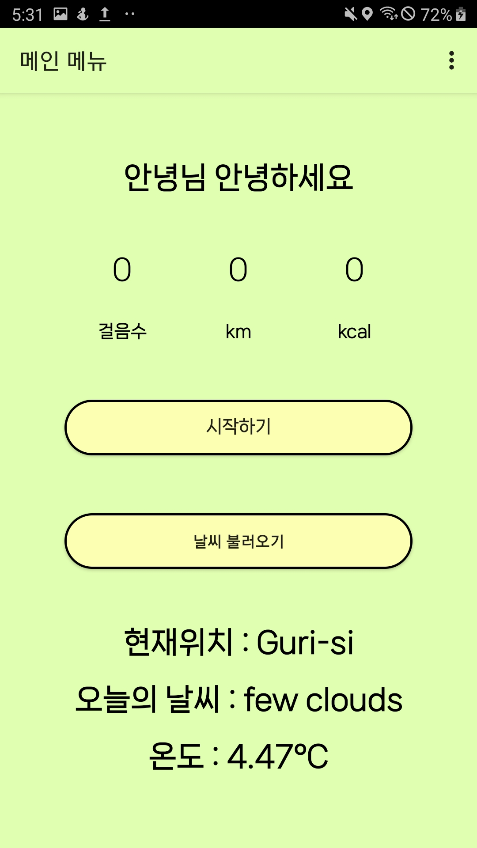
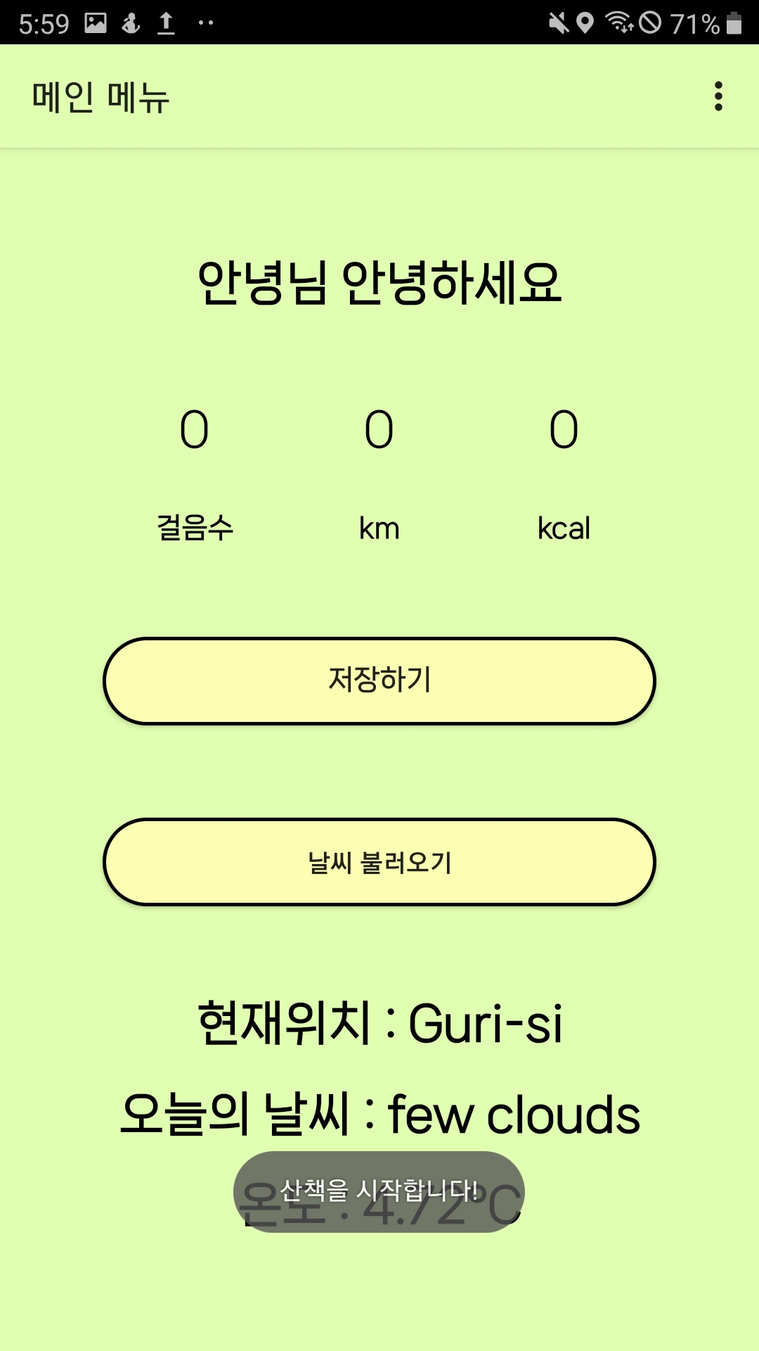
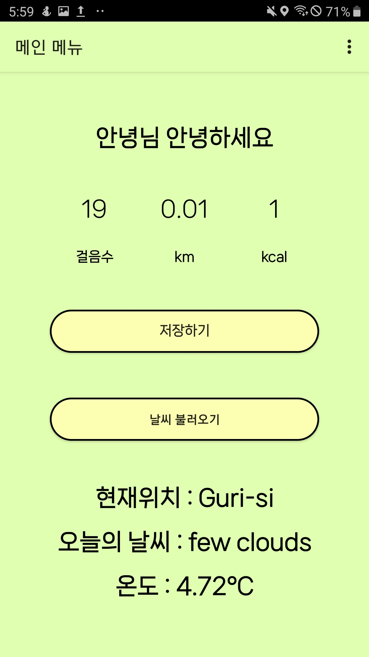
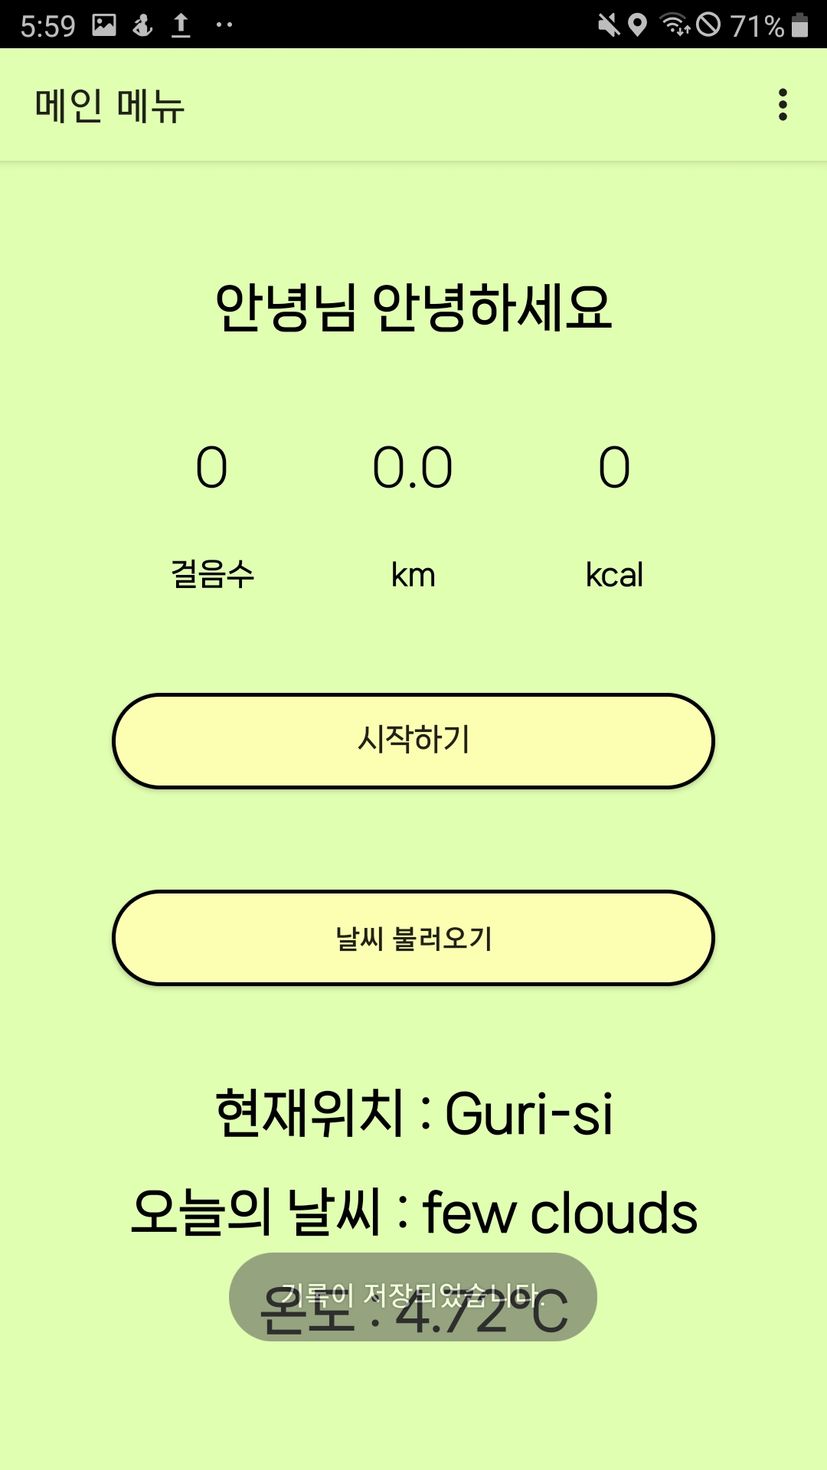
날씨
산책시작
산책기록
산책저장

Slide 9
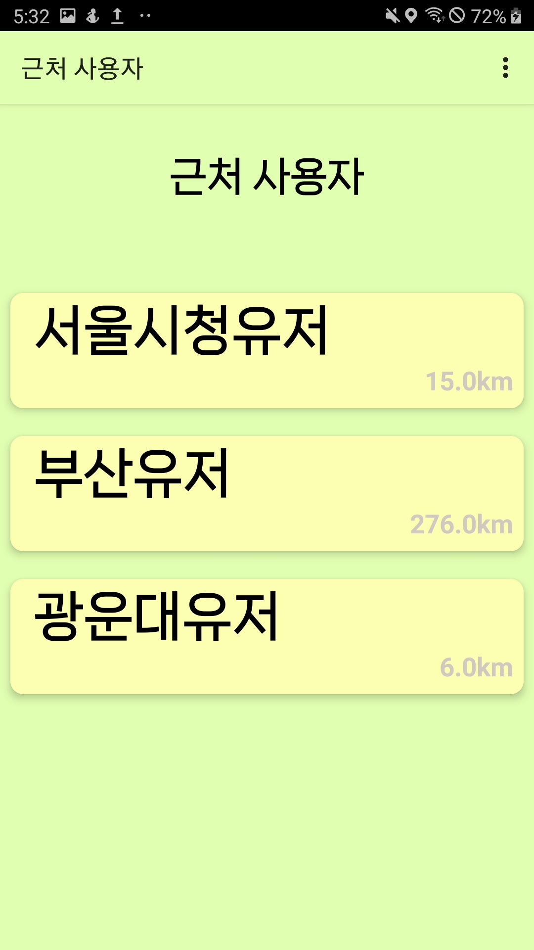
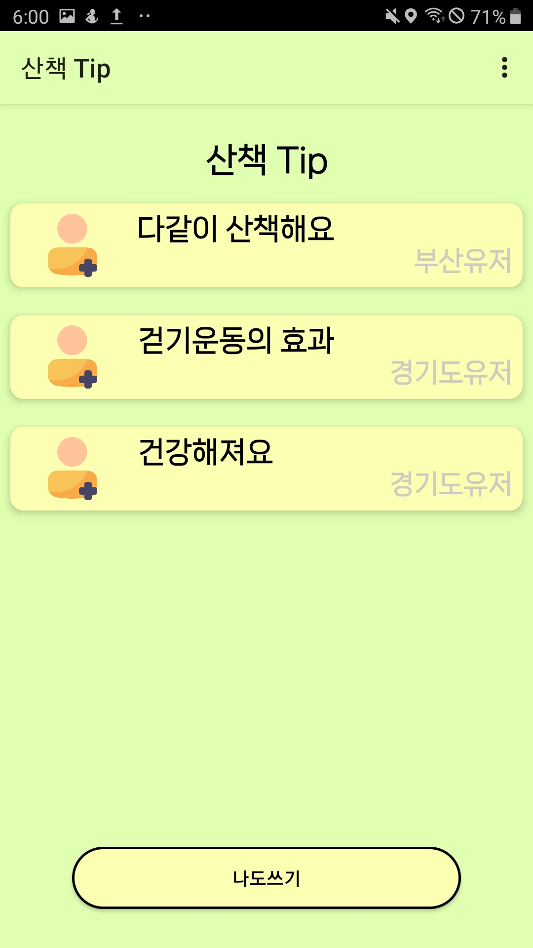
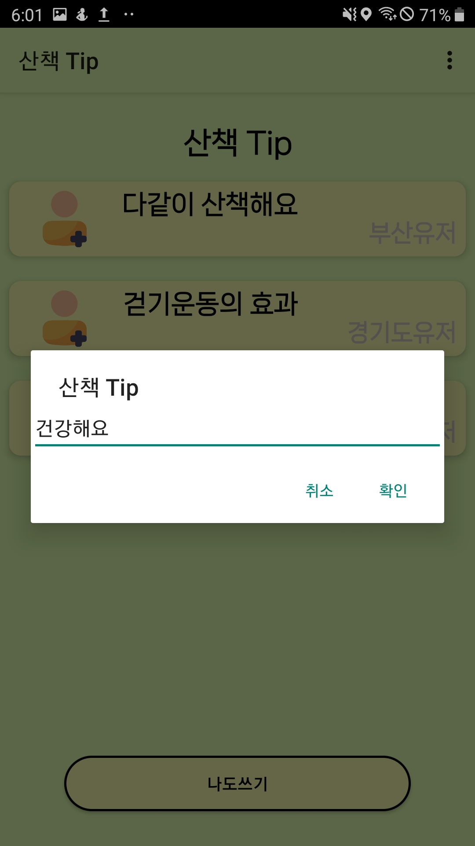
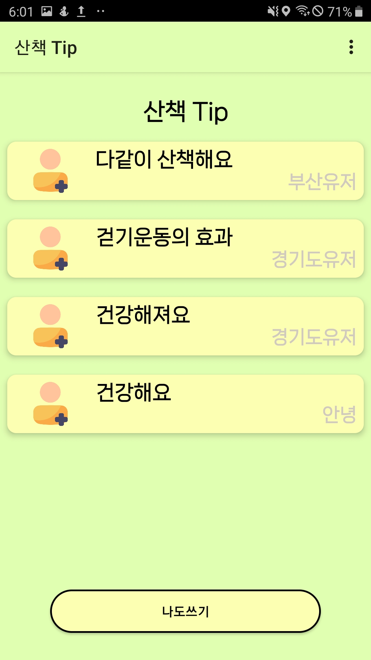
근처 사용자
산책Tip
대화상자
완료

Slide 10
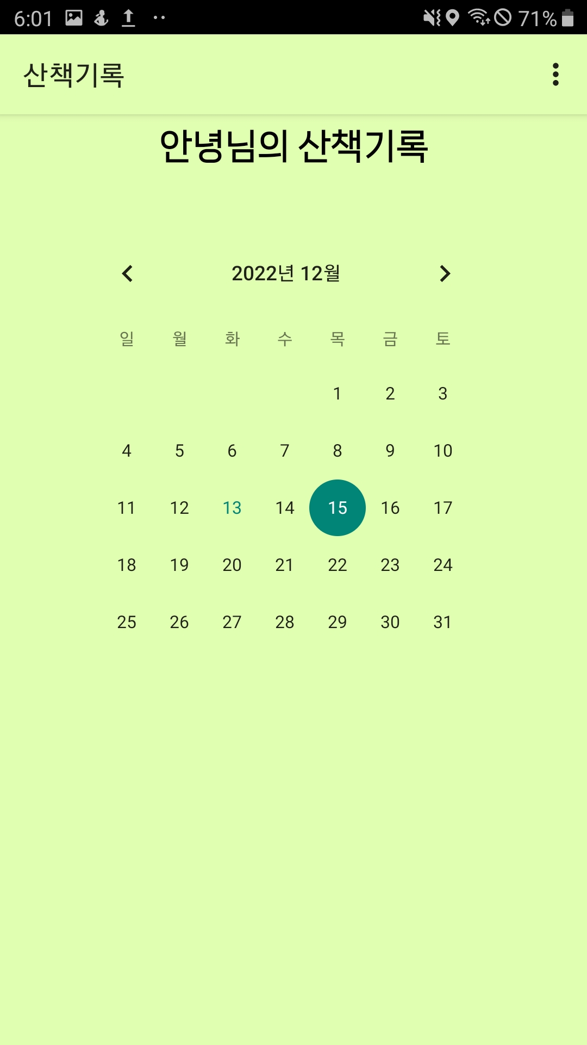
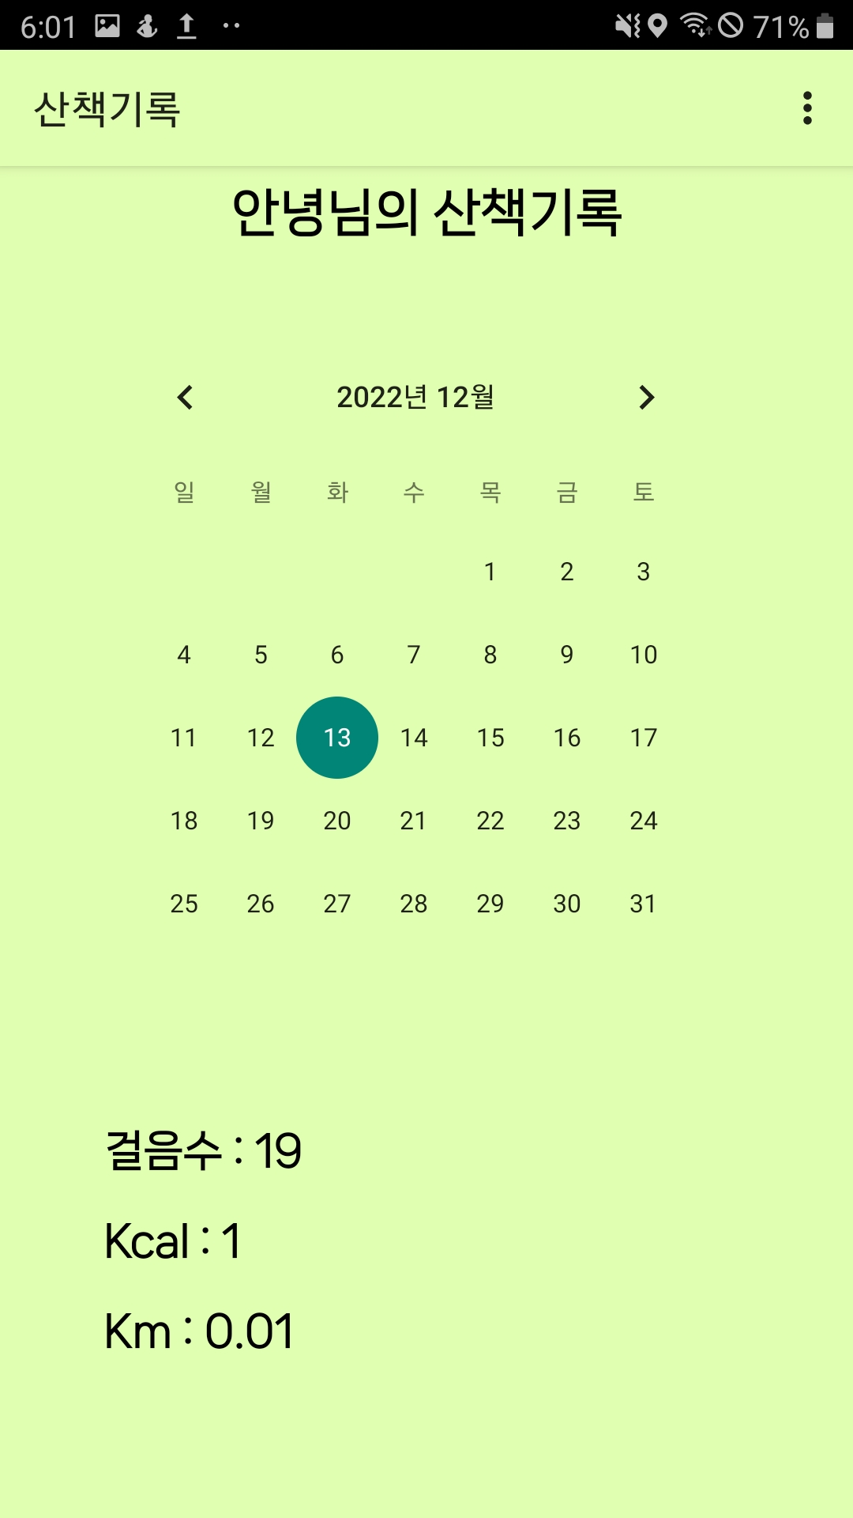
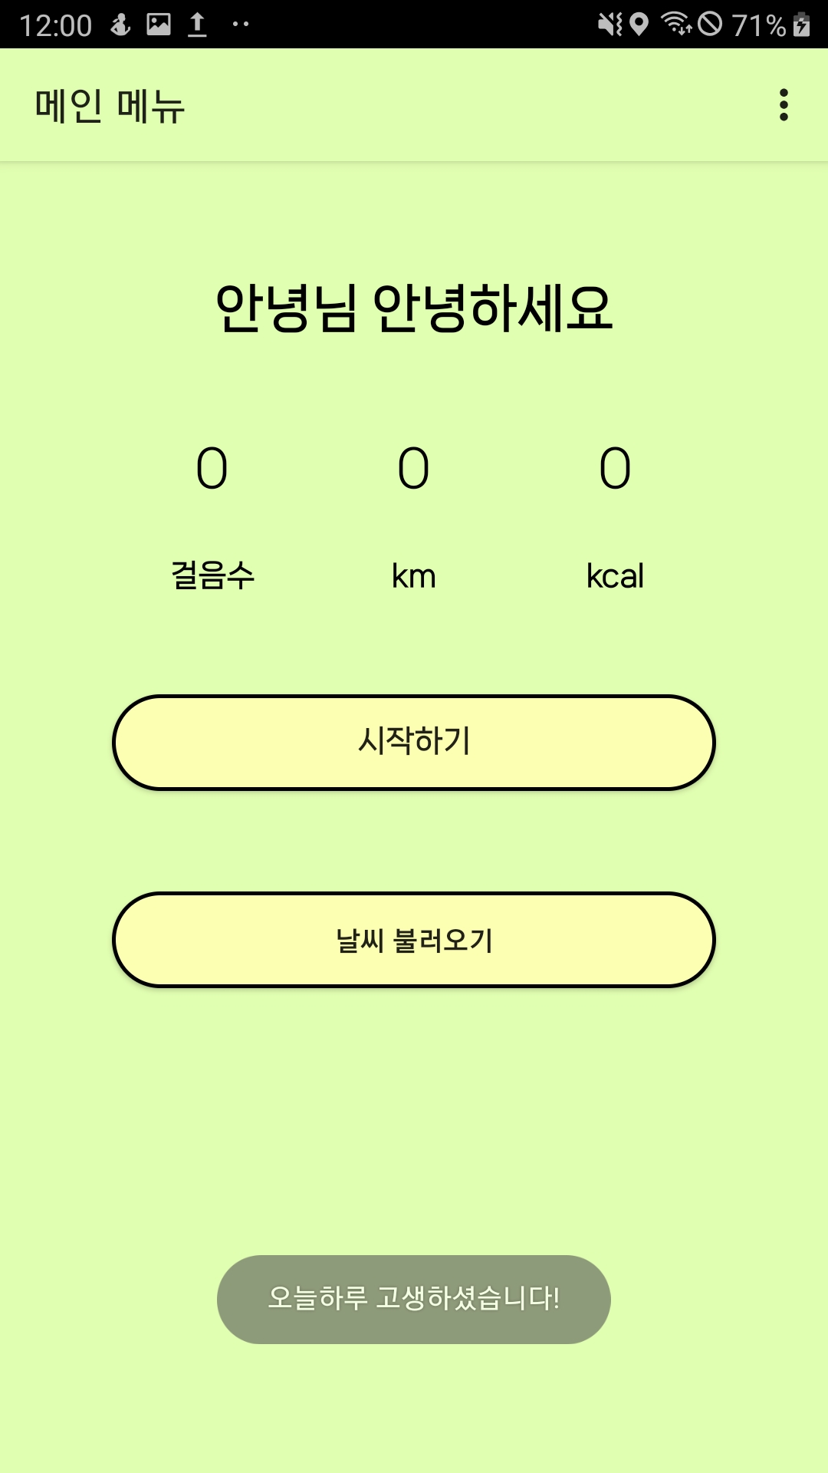
산책기록 X
산책기록 O
방송수신자

Slide 11
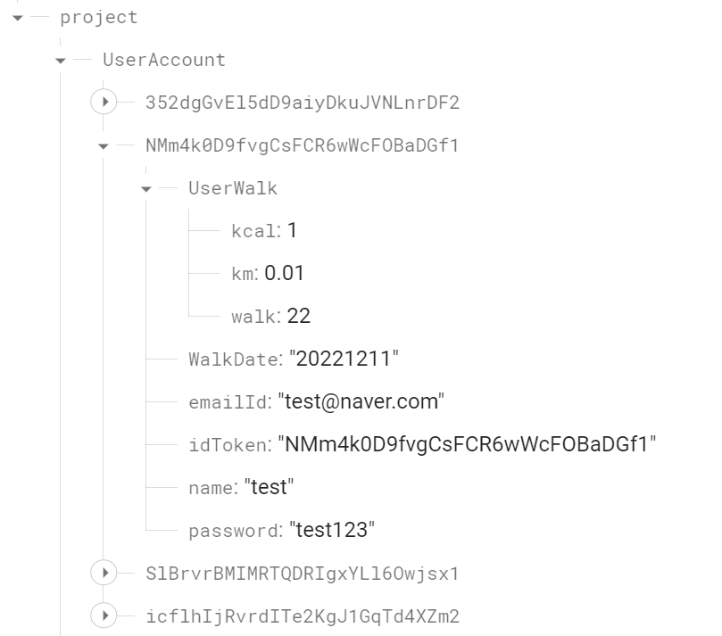
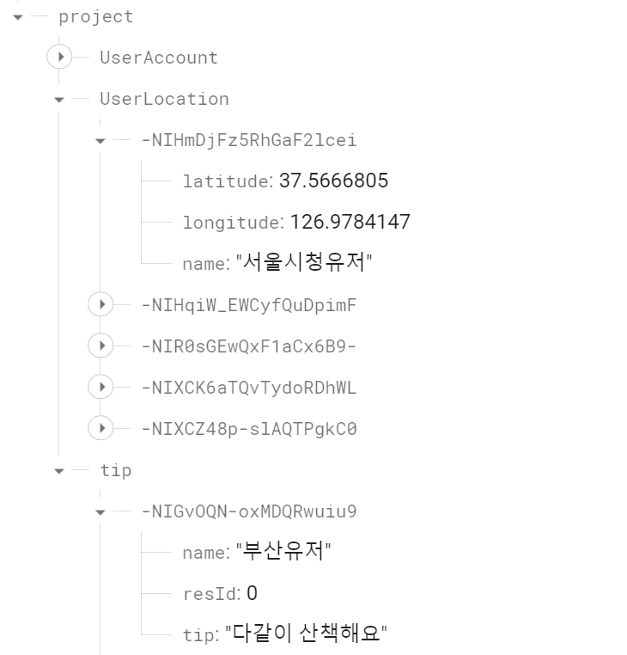
Firebase DB
Firebase DB

Slide 12

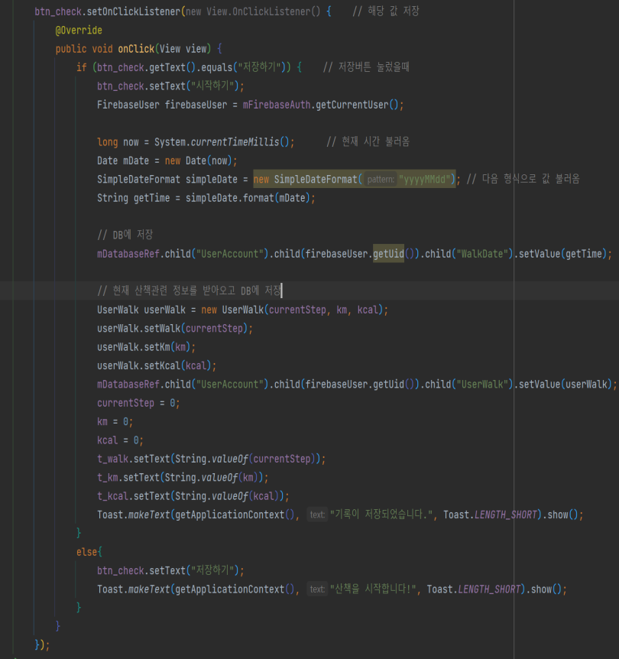
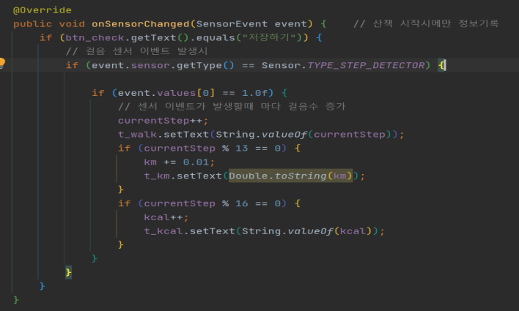
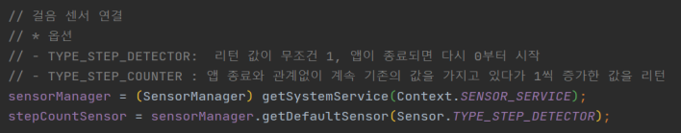
▶ Sensor 모듈을 통해서, 사용자의 걸음을 인식.
▶ 시작버튼을 누르면 시작되고, 저장버튼을 누르면 DB에 저장됨.
▶ 걸음수에 따라 km, kcal를 계산하여 textView에 표시.
-> 임의의 뷰 배치 및 이벤트처리

Slide 13

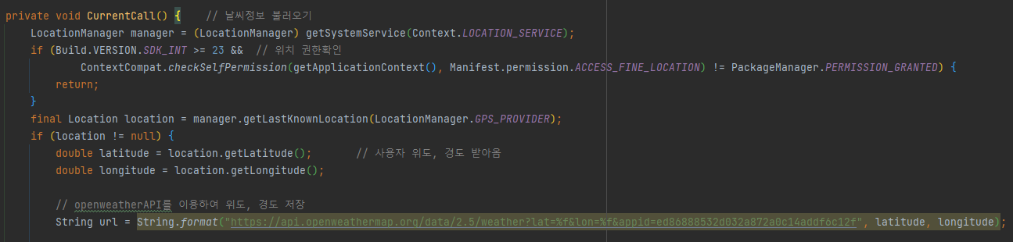
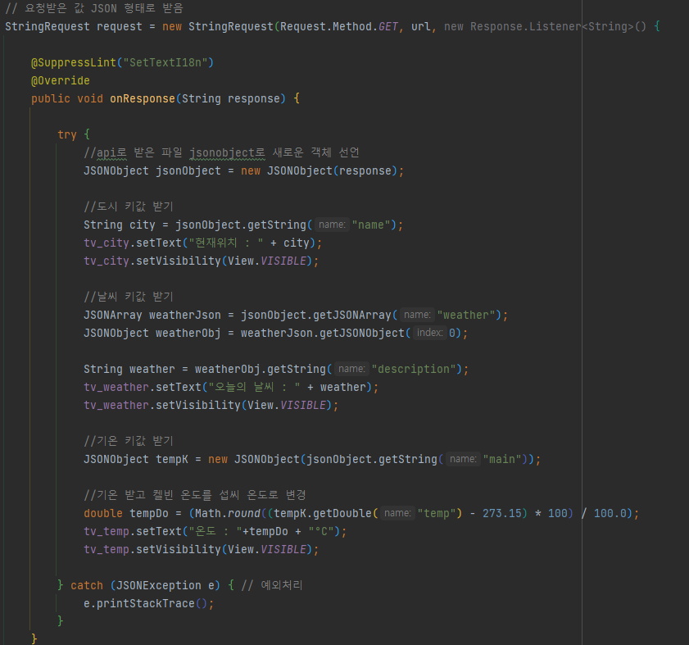
▶ 날씨 버튼을 누르면 다음과 같은 이벤트처리
▶ 위치권환을 사용자로부터 확인.
▶ 권한 허용 시, 사용자로부터 현재 위치의 위도, 경도를 받음.
▶ opneweatherAPI를 이용하여JSON 형식으로 data를 받음.
▶ 이를 각 textview에 표시.
-> 임의의 뷰 배치 및 이벤트처리

Slide 14
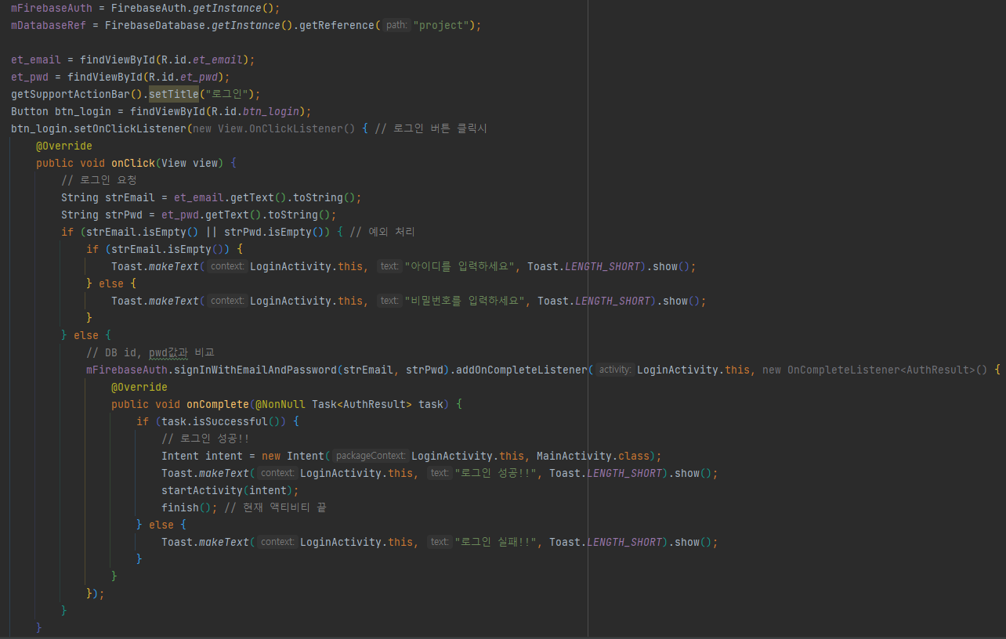
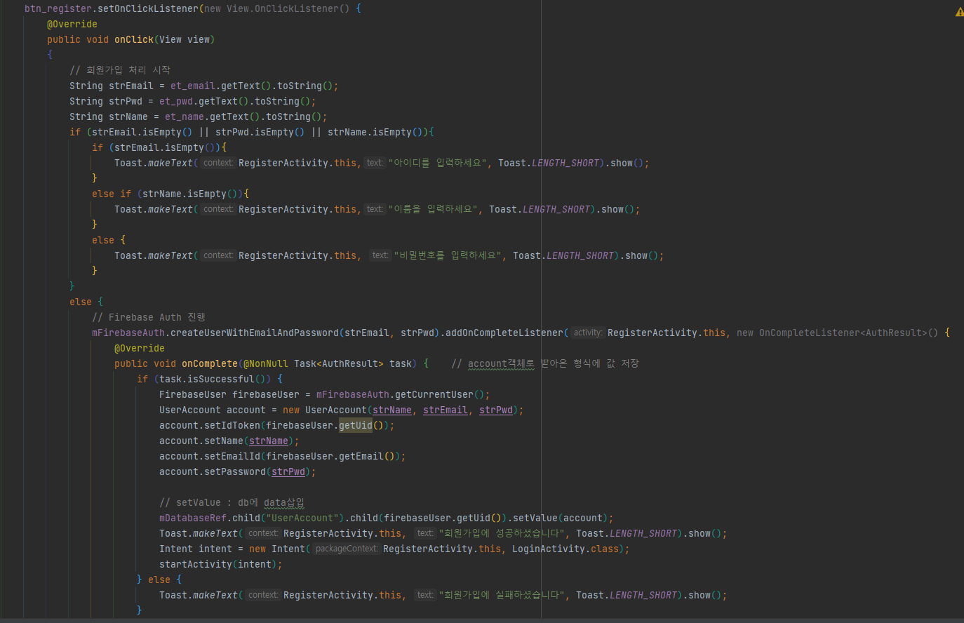
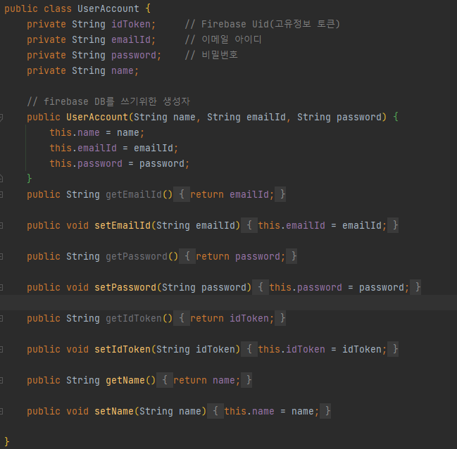
▶ 사용자가 입력한 정보와 DB정보가 일치하면 로그인.
▶UserAccount 클래스로 사용자에게 받은 정보를 DB에 회원등록.

Slide 15
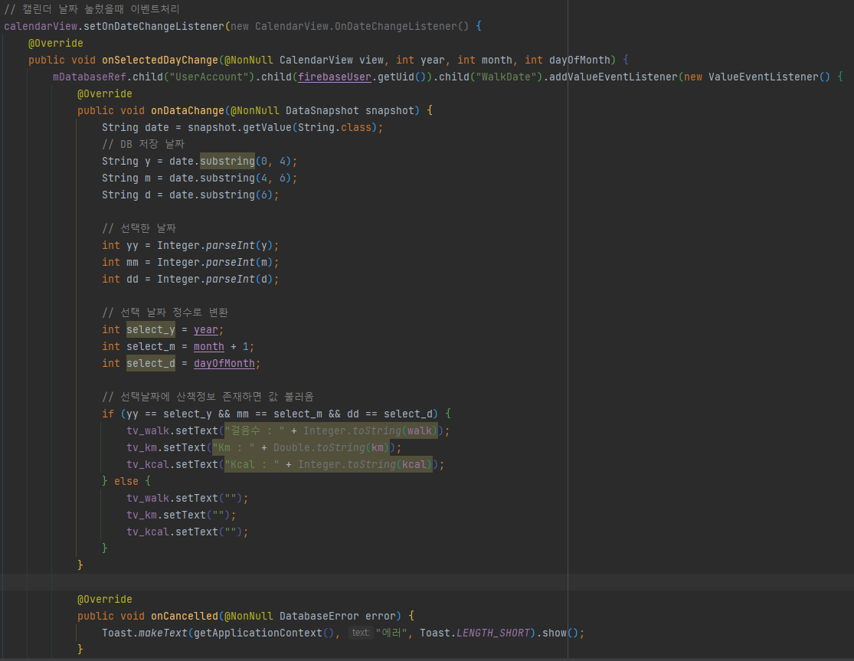
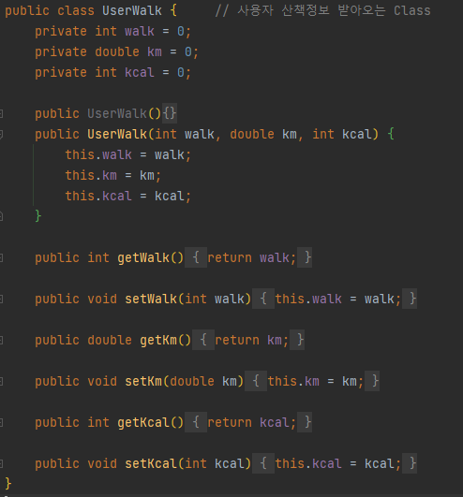
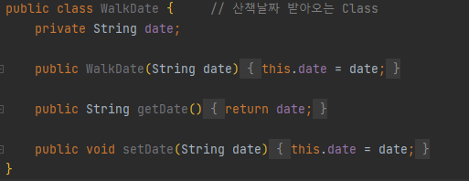
▶ 캘린더를 눌렀을 때, DB에 실시간으로 접근.
▶ DB저장된 날짜에, 산책기록이 존재하면, textView에 표시
-> 임의의 뷰 배치 및 이벤트처리

Slide 16

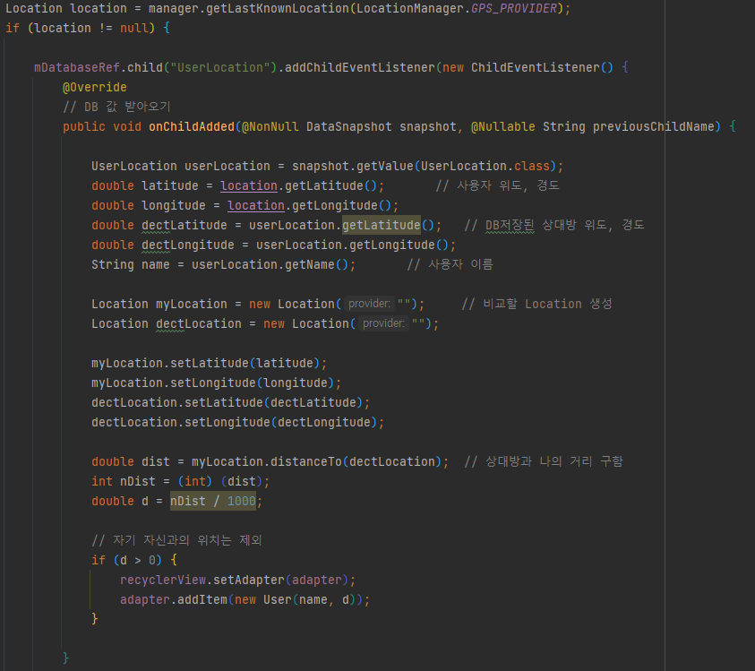
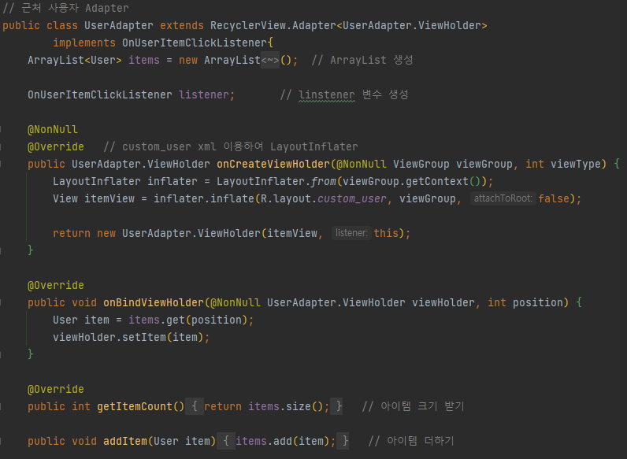
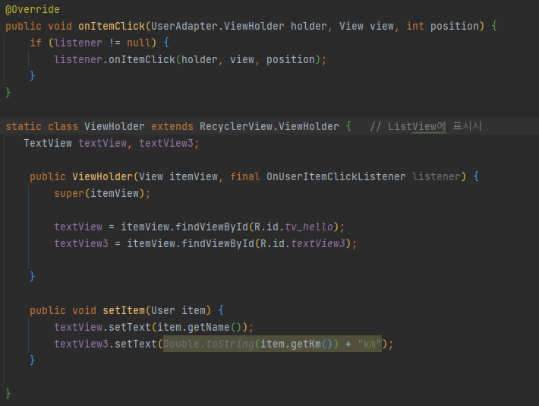
▶ 현재 나의 위치와 DB에 저장된 사용자 위치를 받아옴.
▶ distanceTo 메소드를 이용하여 거리계산. (자신과의 거리 제외)
▶ UserAdapter를 이용하여 ListView로 표시
-> Adapter 뷰 사용

Slide 17
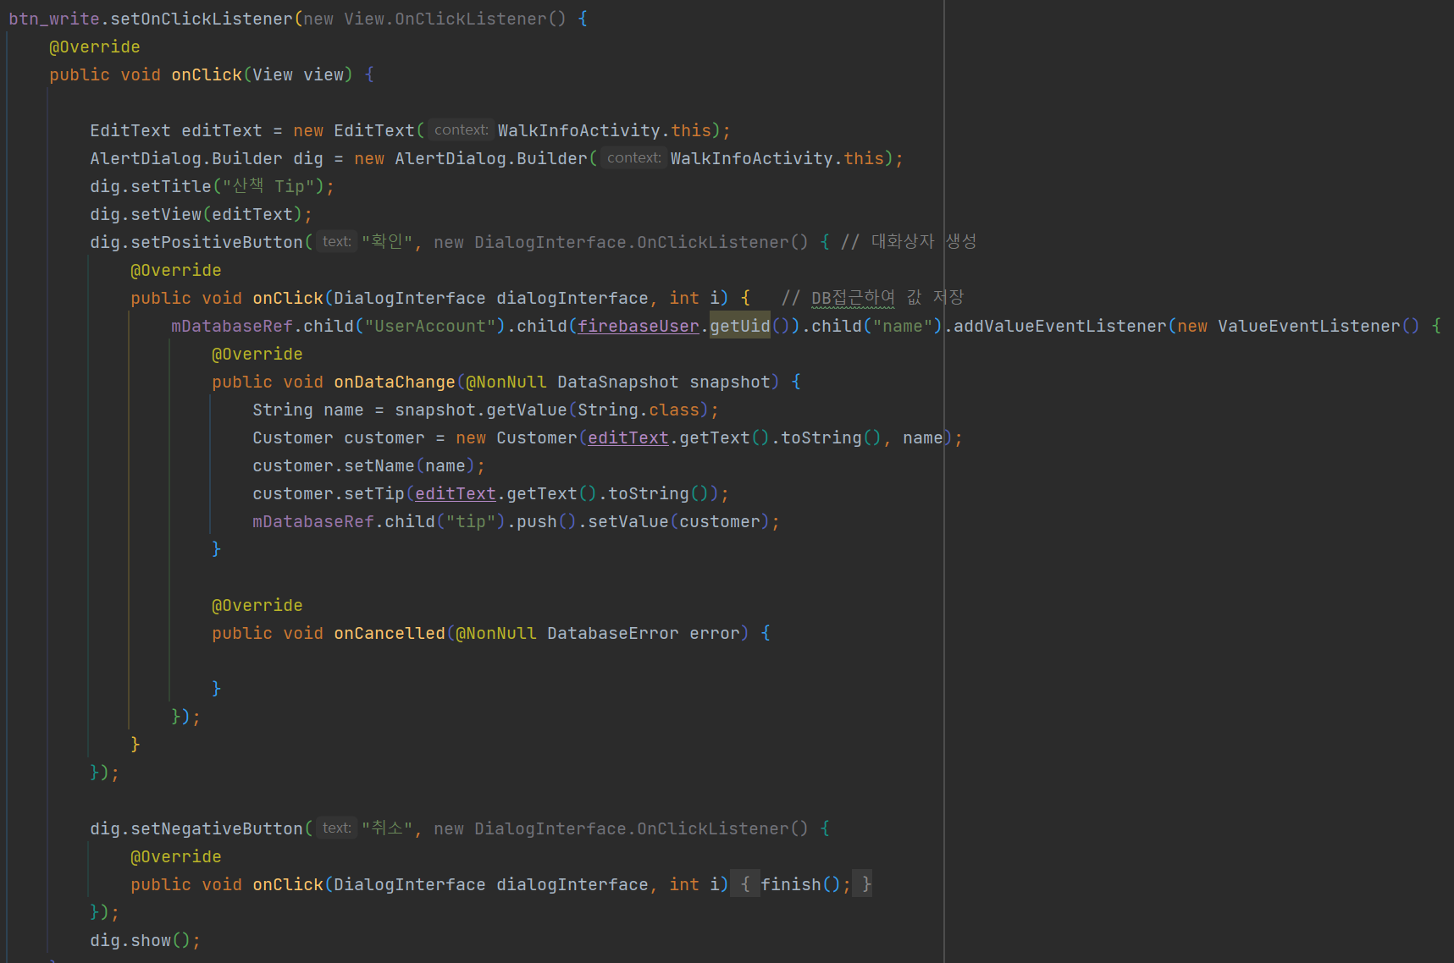
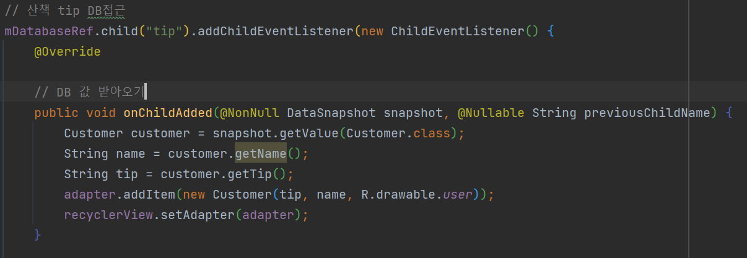
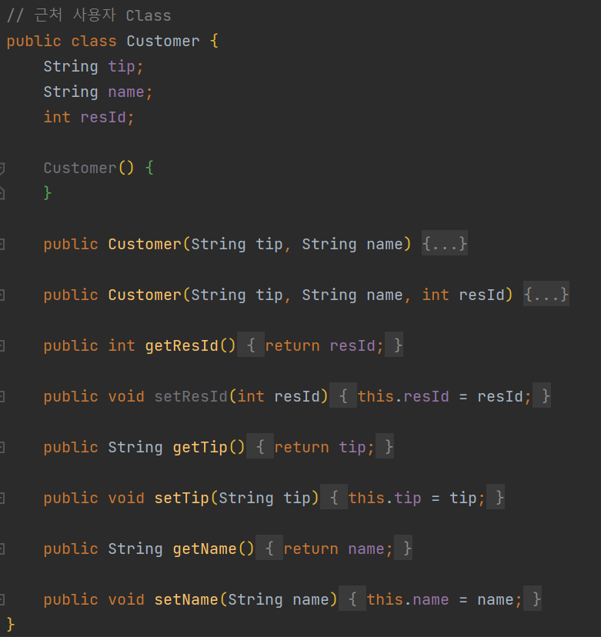
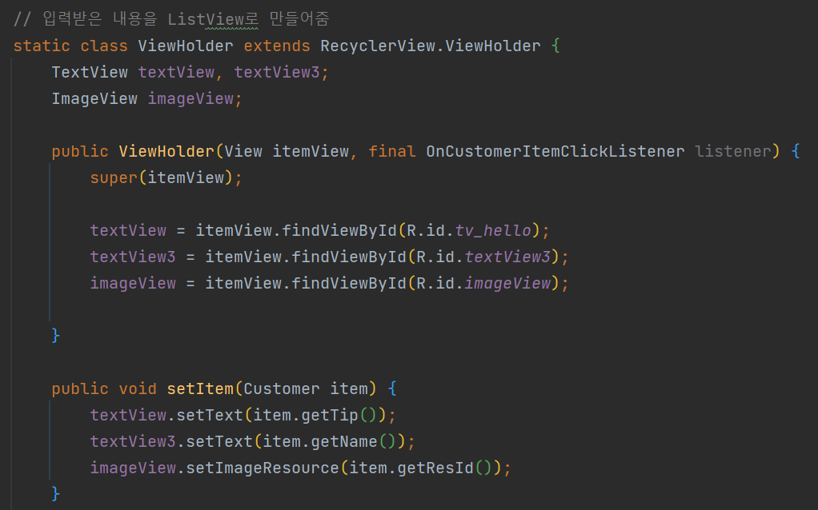
▶ DB에서 값을 받아와 Adapter를 통해 표시
▶나도쓰기 버튼 클릭 시, 대화상자를 통해서 내용 받음.
▶CustomerAdapter를 이용하여 ListView 표시
-> Adapter 뷰 사용, 대화상자 이용

Slide 18

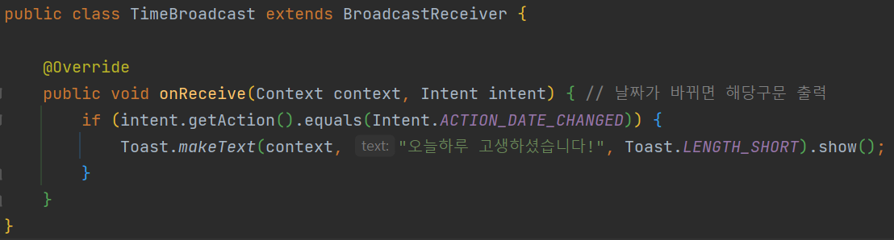
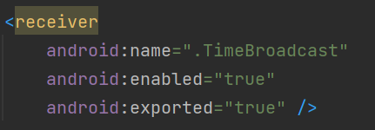
▶ 방송수신자 클래스 생성 후, 하루가 지나면 Toast메시지 표시
-> 방송수신자 이용

Slide 19

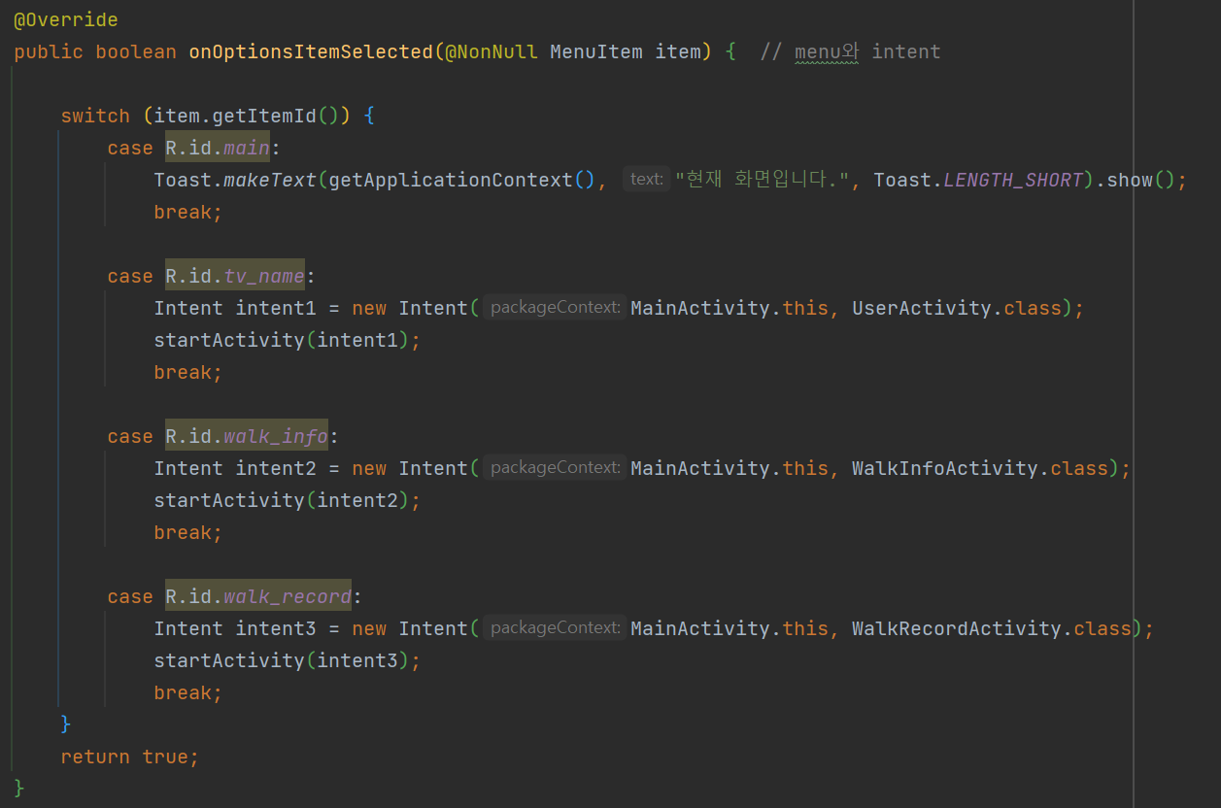
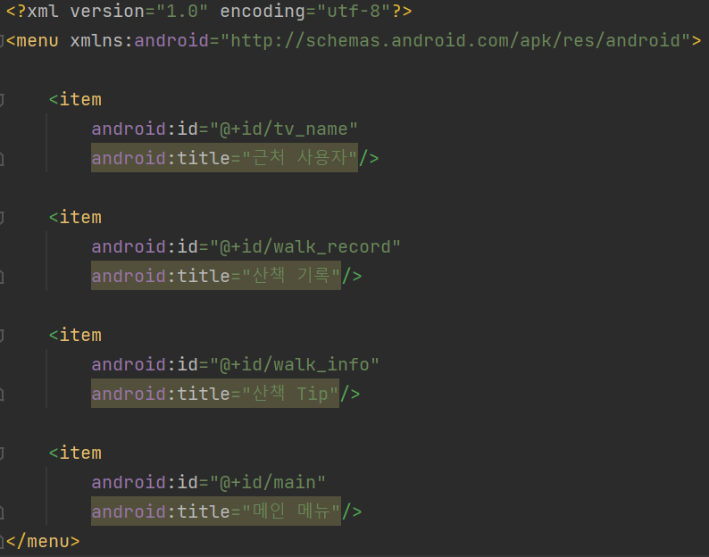
▶menu를 생성하여 각 항목을 누름.
▶항목 클릭 시, 해당 Activity로 intent를 사용하여 이동.
-> menu, intent 사용, 3개의 Activity 사용

Slide 20

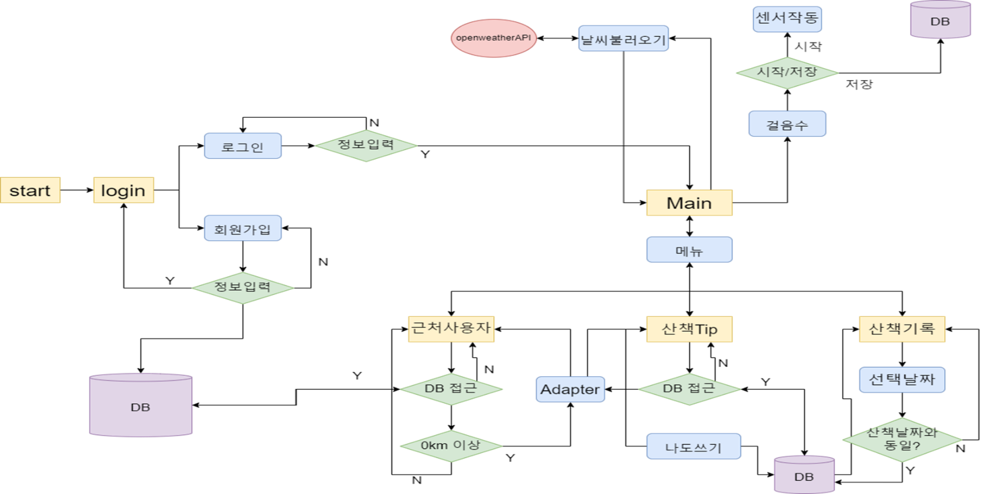

Slide 21
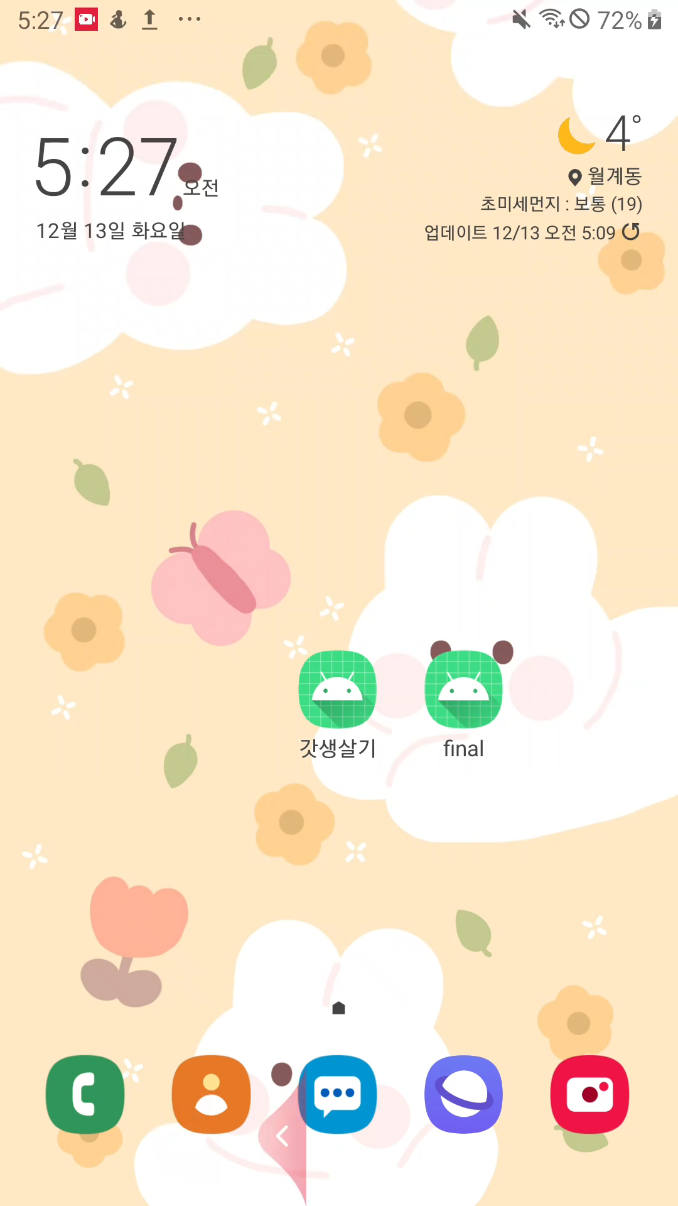
시연 영상

Slide 22






Slide 23
유튜브 링크
https://youtu.be/32GyWvb8LGQ

Slide 24
